Slide 1
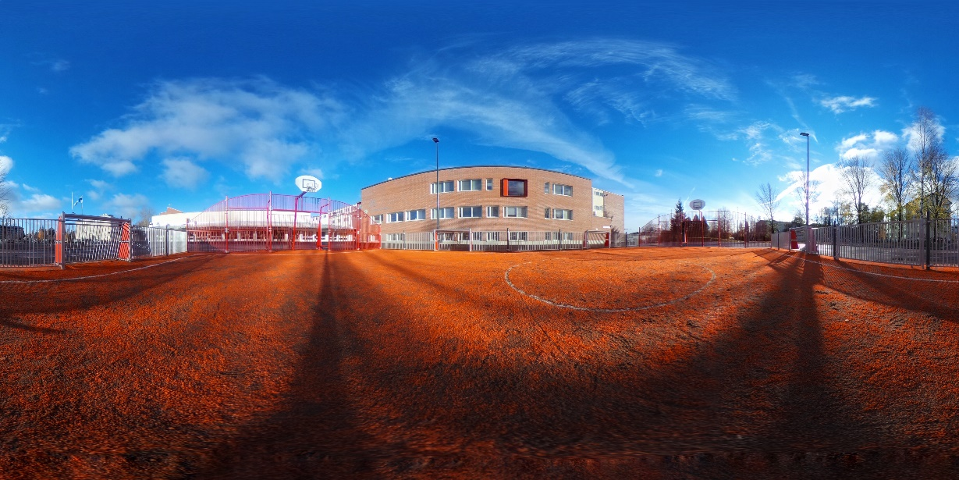
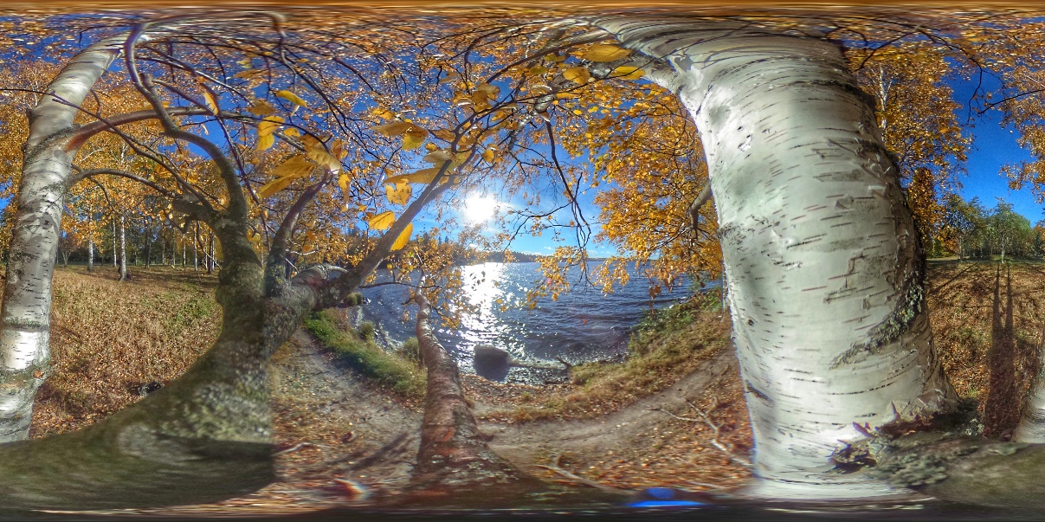
360-kuvien ja –videoiden käyttö opetuksessa
Tilhentie

Slide 2
Juha Salminen
Hatanpään koulu/Hatanpään lukio
bg/ge
oppikirjailija e-Oppi
Hatanpään koulun uusittu piha

Slide 3
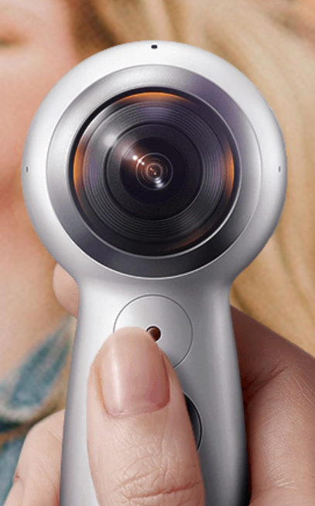
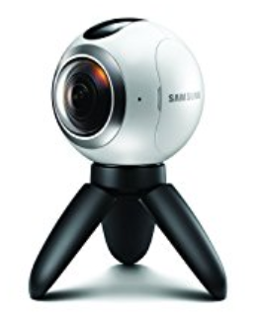
360-kuvat 360-videot
kamerat:
Samsung Gear
halpa, ilmainen kuvankäsittelyohjelma
Samsung 360 Gear

Slide 4

Wivi Lönnin koulu/Tommi Savikko/Samsung Wivi Lönnin koulu

Slide 5
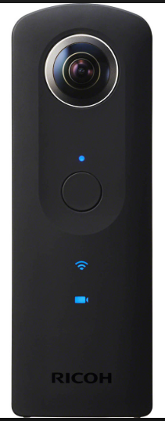
Ricoh Theta S (Ricoh Theta V)
käyttäjäystävällinen
halpa
hyvä kuvanlaatu kuvissa
kuvanlaatu videoissa ei riittävä
käyttö puhelimen apilla
itse piiloon ;)
apissa voi käsitellä kuvia
Ricoh

Slide 6
kuvia helppo viedä esim. Google Street View-sovellukseen
Tallipiha
Praha
puhelimen aplikaatio muuttaa kuvat 360-kuviksi

Slide 7
Ricoh Theta S/Juha Salminen Ricoh Theta S oppilaille

Slide 8
Muutamia Ricohilla otettuja kuvia
Tampere Lielahti
Uittotunneli

Slide 9
Kuvan käsittely Richoh Theta Apissa Theta + APP

Slide 10
Logon luonti kuvaa varten Luo logo

Slide 11
Logon siirto kuvaan Logon upotus kuvaan

Slide 12
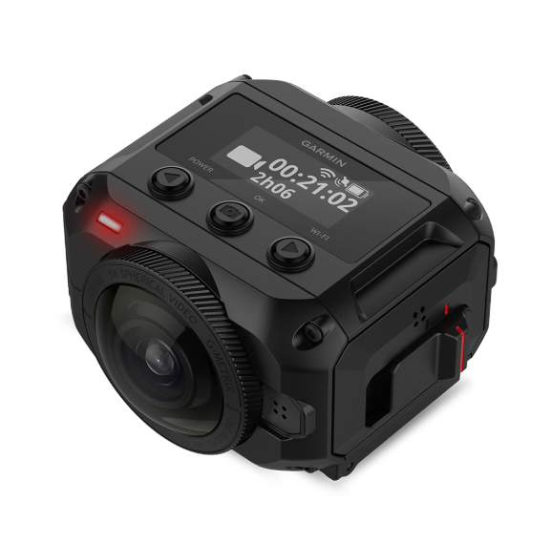
Garmin Virb 360
Garmin Virb 360
melko kallis (900 euroa)
kuvaa 5K (videota) ja 4K (kuvia)
vakaaja 360-videoihin
kännykkäappi toimii hyvin
ilmainen editointiohjelma

Slide 13
Garmin Virb videoita: Ranta-Tampella Ranta-Tampella

Slide 14
Garmin Virb videoita: Haralanharju Haralanharju

Slide 15
Garmin Virb videoita: Pyynikki Pyynikki

Slide 16
Mihin 360-kuvia voi upottaa?
Thinglink
käytännössä maksullinen (premiumtili)
360-kuvat
tulossa 360-videot
oppilaitosvaihtoehto (noin 1000 euroa/vuosi)
kuvien, linkkien, videoiden, äänien upotusmahdollisuus
Thinglink voidaan linkittää tai upottaa esim. Peda.net-sivuille

Slide 17
Thinglink
Hatanpään koulu puistoa 8lk
Kalevankangas
Uittotunneli VR
Puisto VR
Näsinpuisto VR

Slide 18
Thinglink
Savikko Kemian luokka
360-kuvaan kirjaimia tehtäviä varten
Kämmenniemen Mikkolanlammi
Viinikanpuisto VR-laseille
360-kuvasta toiseen 360-kuvaan

Slide 19
Google Tour Creator
helppokäyttöinen
ilmainen
vaatii Googlen tilin ja kirjautumisen sisälle
voi käyttää omia 360-kuvia tai Googlen kuvia
360-kuviin voi upottaa symbolien alle kuvia, ääntä (puhe, musiikki) ja tekstiä
videot eivät uppoa

Slide 20
Google Tour Creator esimerkkejä
Lahti Kerttu
Lahti Heini/Ville

Slide 21
H5P 360-videoiden/-kuvien pohjana
H5P

